Slide 1
J@ssure
Nouveautés du 2 novembre 2022
V1.0.0.35/36/37

Slide 2

OBJECTIFS
Amélioration de la performance du back-office J@ssure
Mise en conformité des documents et informations avec la loi Lemoine

Slide 3
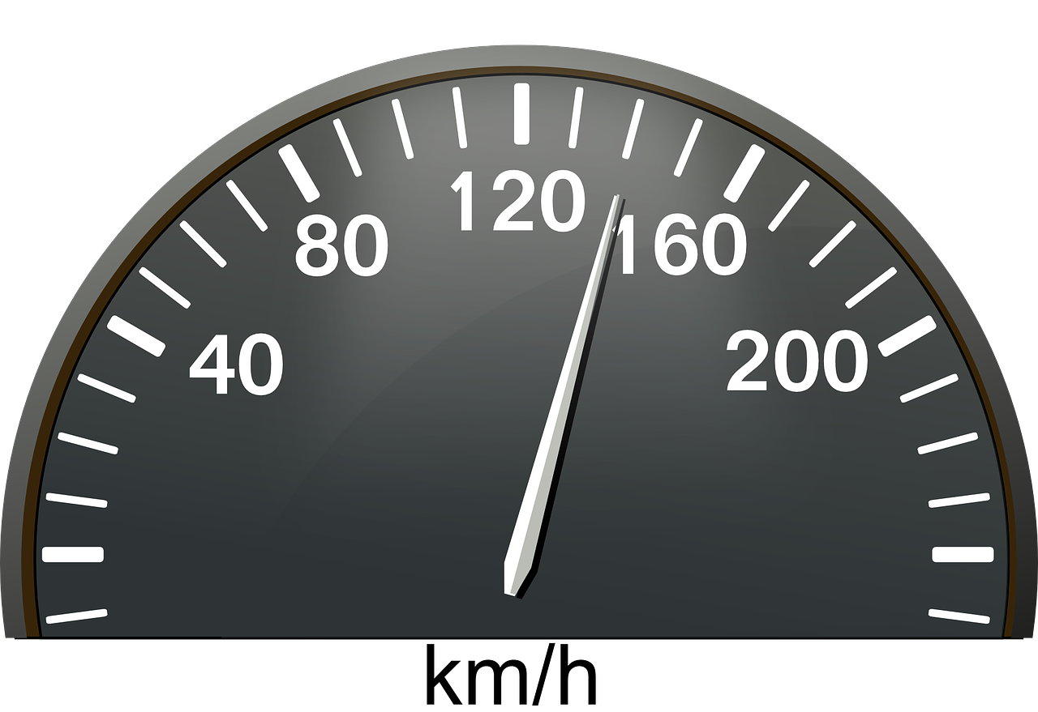
Performance de l’outil
La recherche du particulier sera plus rapide, quels que soient les critères indiqués :
Nom/Prénom
Numéro de particulier)
Le temps de réponse est optimisé

Slide 4
Loi Lemoine – mise en conformité éditique
Les documents suivants sont modifiés pour répondre aux exigences de la loi Lemoine, pour bien informer nos assurés et les accompagner au mieux :
1
2
3
4
Écrans de souscription en ligne
On explique à l’assuré pourquoi il est dans le segment Lemoine, on lui demande de confirmer qu’il a bien compris en cochant des cases
Demande d’Adhésion
On rappelle à l’assuré pourquoi il est dans le segment Lemoine et on confirme contractuellement qu’il a bien compris.
FSI
On précise la définition de l’invalidité
On indique le coût de l’assurance sur 8 ans
On informe sur le droit de résilier à tout moment
Notice d’information
On précise la définition des garanties
On rappelle les conditions du segment Lemoine (pas de formalités médicales)
On indique les conditions de résiliation à tout moment
Parcours papier : si les cases ne sont pas cochées : rejet KOFAX
5
6
7
Droit à l’oubli (DAL)
Limité à 5 ans,
Intègre l'hépatite C
NPA
(Notre Proposition d’Assurance)
On indique le coût de l’assurance sur 8 ans
CA
(Certificat d’Assurance)
On indique le coût de l’assurance sur 8 ans
Parcours papier : courrier à parafer et numériser sinon : rejet KOFAX
Détail des modifications dans les slides suivantes

Slide 5


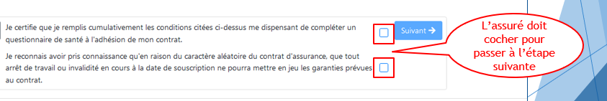

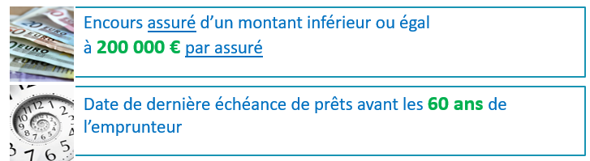
Loi Lemoine – mise en conformité éditique
EN RDV
Au téléphone (conseillers, CNCT)
Anticipez ou répondez aux questions de l’assuré
J’atteste que le montant total de mon projet ne dépasse pas 200K€, en incluant les éventuels prêts souscrits à l’extérieur
J'ai bien compris que si je suis en arrêt de travail pour une pathologie au moment où je souscris, je ne pourrai pas prétendre à une prise en charge en cas de sinistre au titre de cette même pathologie.
En cas de fausse déclaration, les garanties de l’assurance ne s’appliqueront pas en cas de sinistre.
RAPPEL

Slide 6
Loi Lemoine – mise en conformité éditique
Sécuriser la phase de transition…
Vous pouvez être amenés à réinitialiser la liasse dans certains cas à la marge.
Si la première liasse a été générée avant le 02/11/2022, la nouvelle liasse comportera les nouveautés pré citées.
Parcours papier
Il y aura donc des différences entre les documents fournis au début de l’instruction et les nouveaux.
Parcours numérique
L’assuré verra alors une nouvelle page dans le parcours avec les deux cases à cocher, il faut l’en informer et lui expliquer.

Slide 7
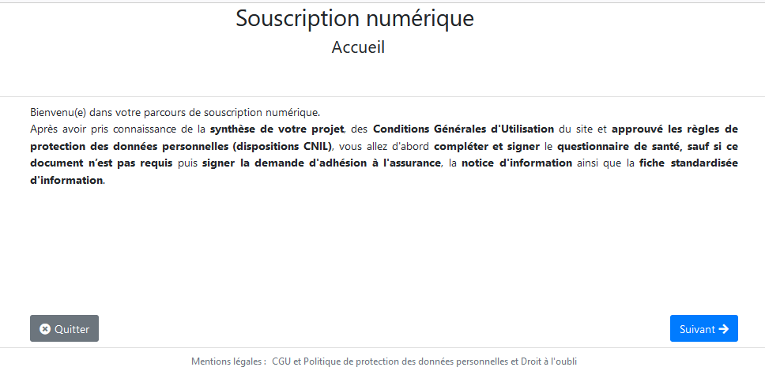
1
Écrans de souscription en ligne
PAGE D’ACCUEIL

Slide 8
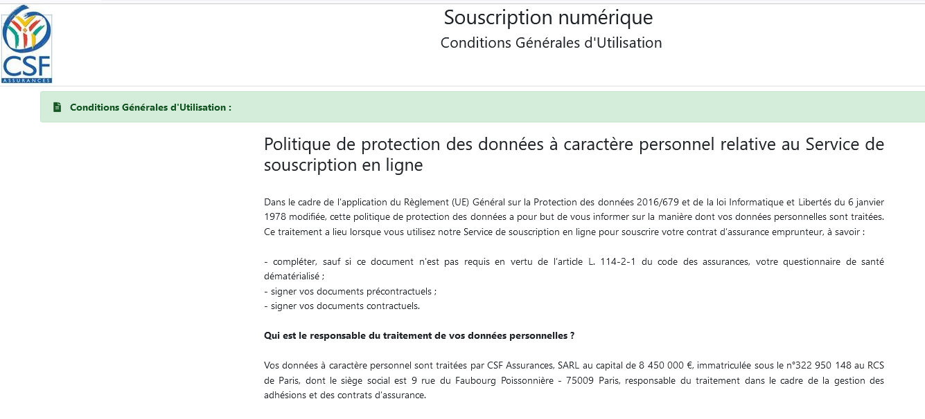
1
Écrans de souscription en ligne
PAGE CNIL

Slide 9
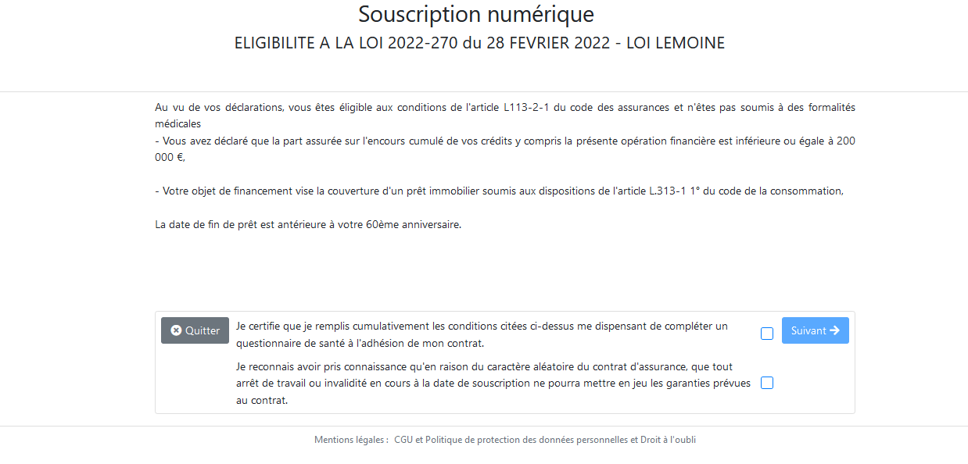
1
Écrans de souscription en ligne
SEGMENT LEMOINE
L’assuré doit cocher pour passer à l’étape suivante

Slide 10
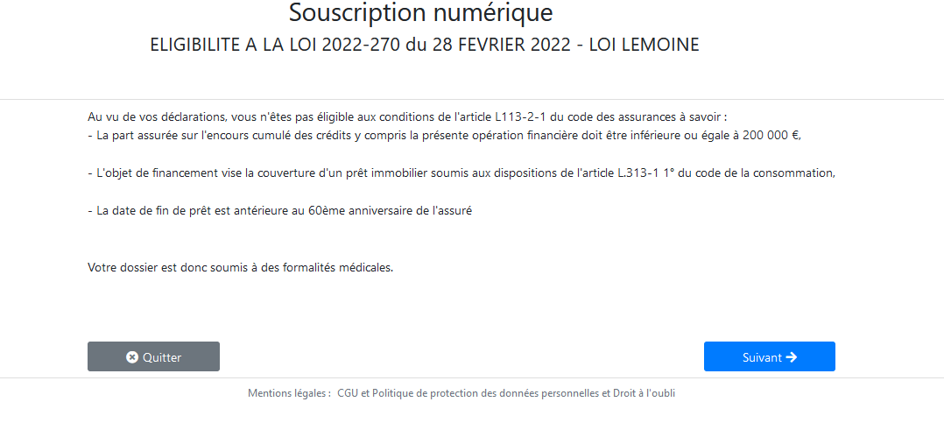
1
Écrans de souscription en ligne
SEGMENT NON LEMOINE
L’assuré doit cliquer pour passer à l’étape suivante

Slide 11
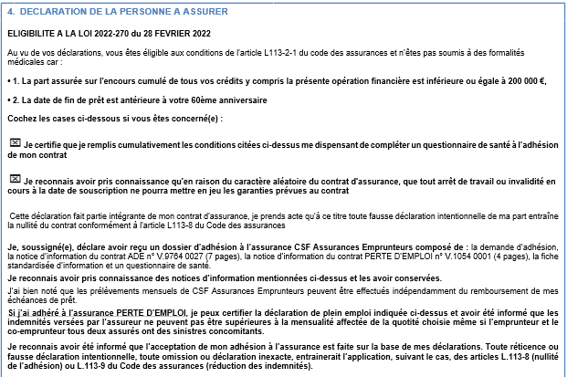
2
Demande d’Adhésion
DEMANDE D’ADHESION – SEGMENT LEMOINE
Parcours numérique les cases apparaissent cochées sur la demande d’adhésion
Parcours papier
les cases doivent être cochées, sinon : rejet KOFAX

Slide 12
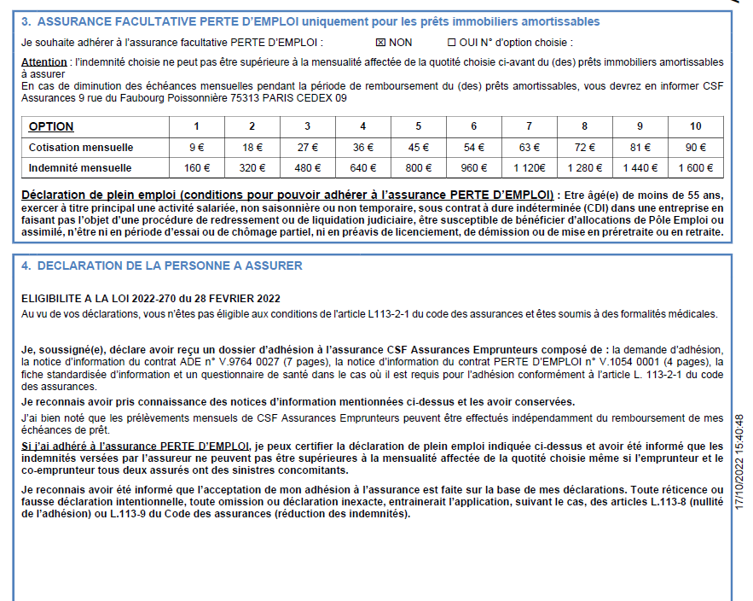
2
Demande d’Adhésion
DEMANDE D’ADHESION – SEGMENT NON LEMOINE

Slide 13
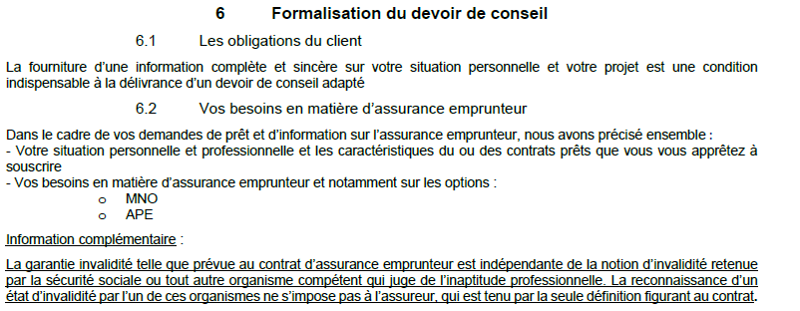
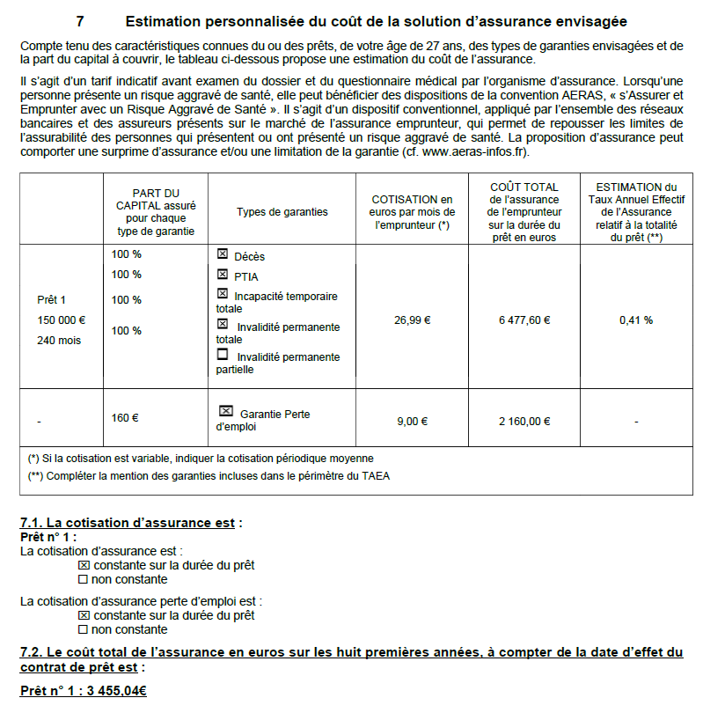
3
FSI
Précision sur la définition de l’invalidité
Coût de l’assurance sur 8 ans, APE incluse

Slide 14
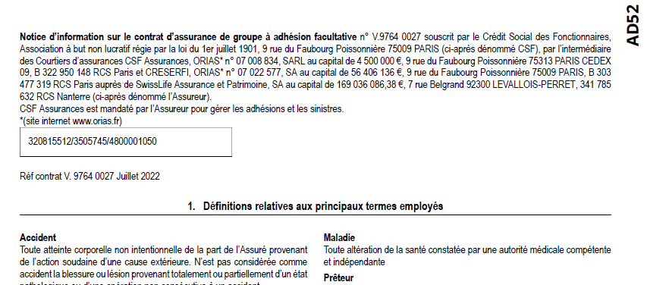
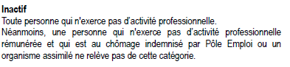
4
Notices d’information V25 et V27
La notice APE reste inchangée
Référence sur la date de création de la notice
Une personne qui recherche activement un emploi est éligible à la Formule 2 (indiquer la profession recherchée)

Slide 15
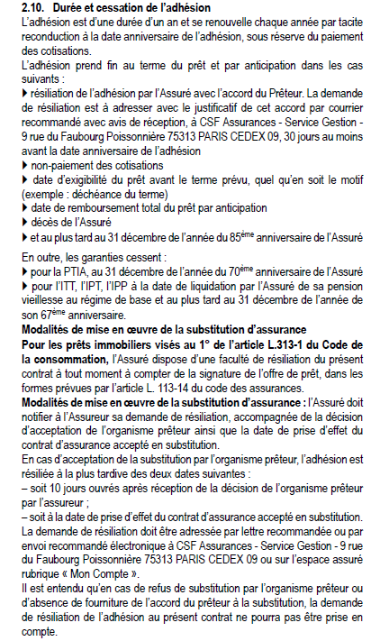
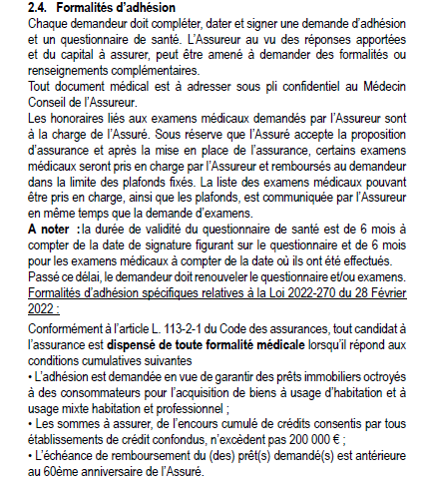
4
Notices d’information V25 et V27
La notice APE reste inchangée
Mention légale Lemoine sur les conditions de résiliation à tout moment
Mention légale Lemoine sur les conditions d'éligibilité à l'absence de QS

Slide 16
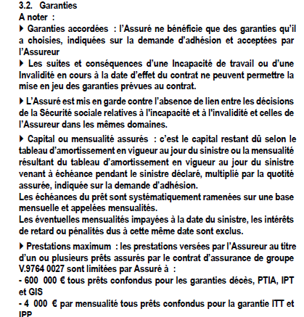
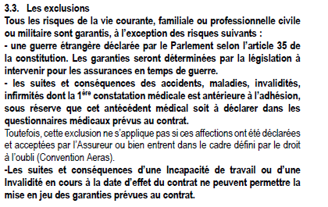
4
Notices d’information V25 et V27
La notice APE reste inchangée
Mention également présente dans la demande d’adhésion

Slide 17
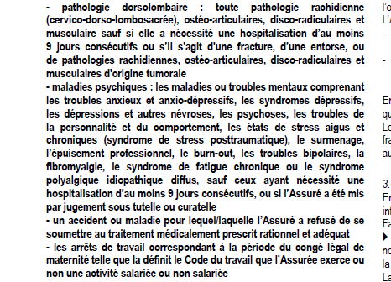
4
Notices d’information V25 et V27
La notice APE reste inchangée
Précisions sur les maladies non objectivables (MNO)

Slide 18
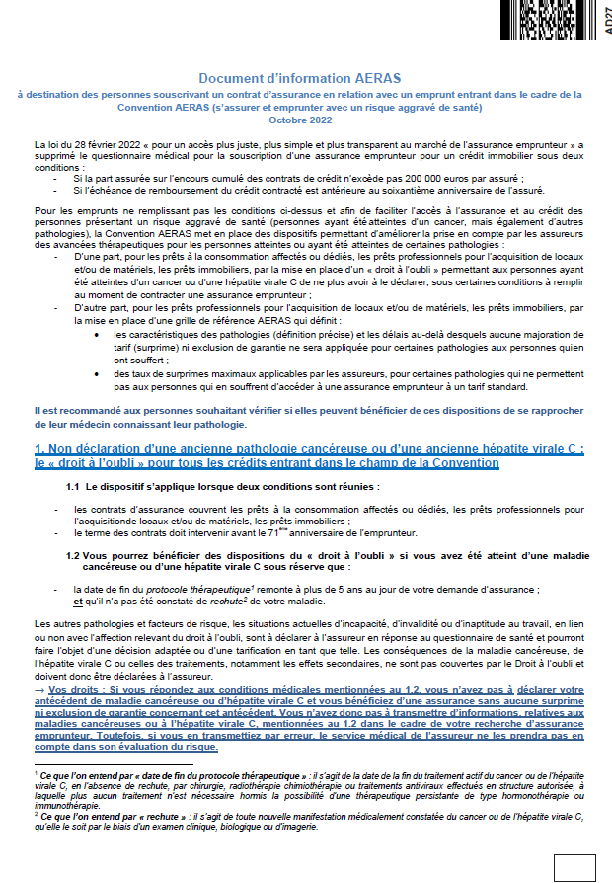
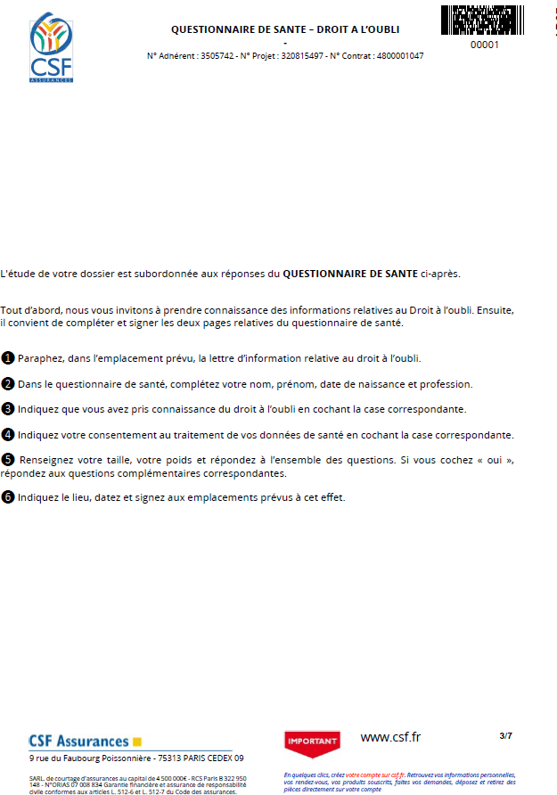
5
Droit à l’oubli (DAL)
Parcours papier
Le courrier doit être parafé et numérisé, sinon : rejet Kofax

Slide 19
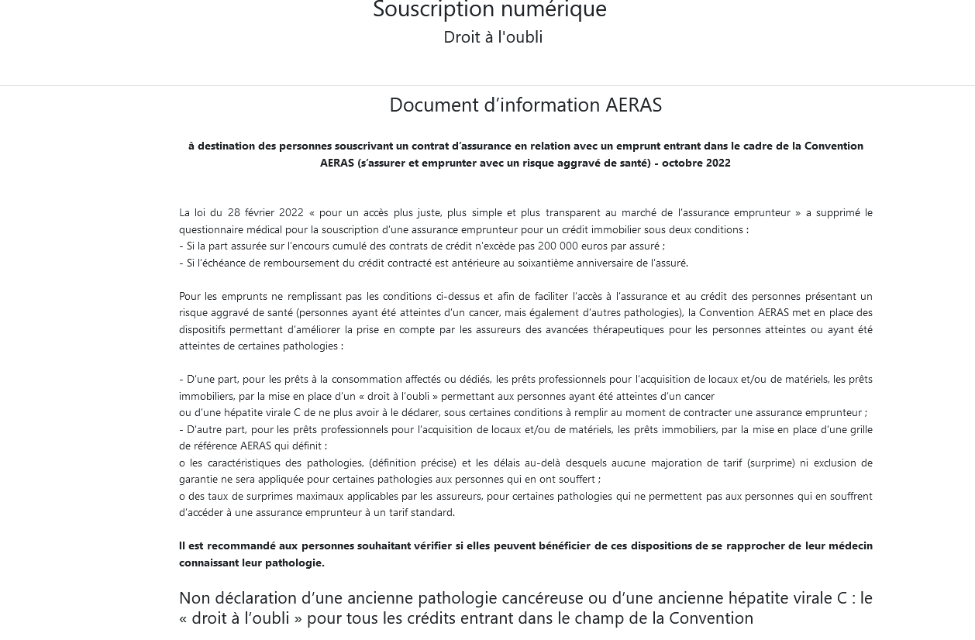
5
Droit à l’oubli (DAL)
Parcours numérique
Droit à l’oubli limité à 5 ans
Intégration de l'hépatite C

Slide 20
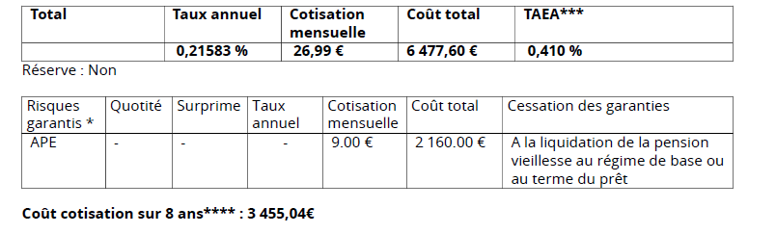
6
7
NPA
CA
Conformément aux exigences de la loi Lemoine, nous affichons désormais le coût de l’assurance sur 8 ans sur le NPA et sur le CA.
A SAVOIR
Si l’APE est souscrite, son coût est intégré au calcul.
Si la durée du prêt est inférieure à 8 ans, on affiche alors le coût total de l’assurance
Si le dossier contient plusieurs prêts, le coût de l’assurance intègre tous les prêts présents sur le NPA
Le calcul du taux d'assurance annuel apparaissant dans les NPA et CA inclut désormais le coût de la surprime.

Slide 21
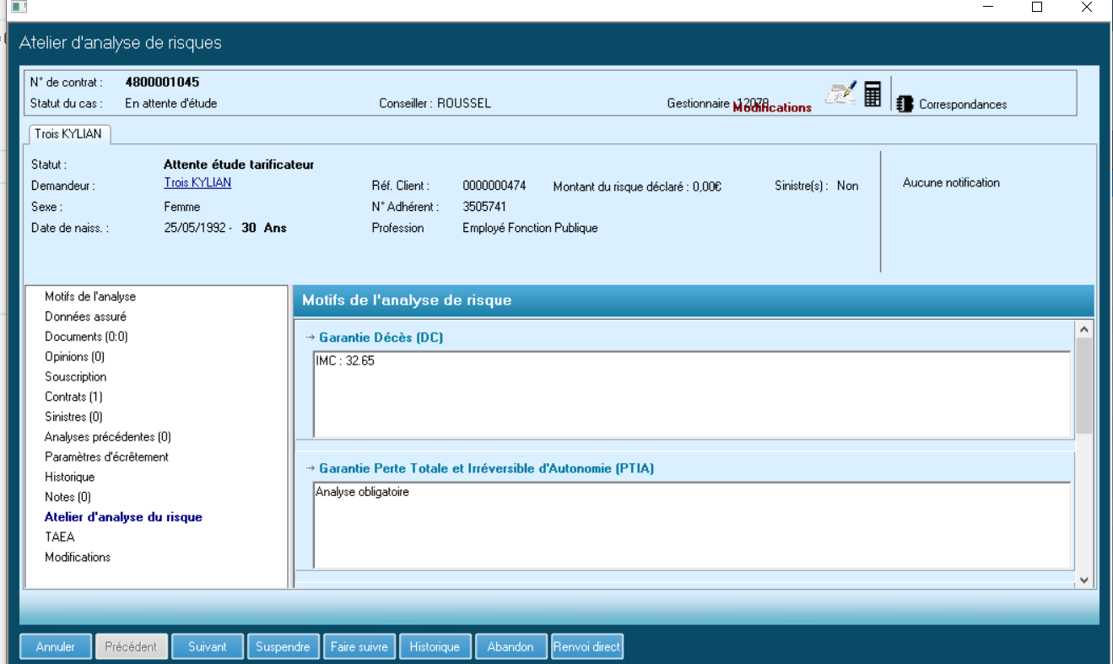
Âge de l’assuré sur l’écran d’analyse de risque
L’âge de l’assuré n’apparaissait plus sur l’écran d’AR. Le bug a été corrigé :

